Slide 1
Найди лишнее
Я, но, ты, он.
Мнем, мну, мне, мни.
Нас, нами, наст, нам.
Вам, воз, вес, вол.

Slide 2
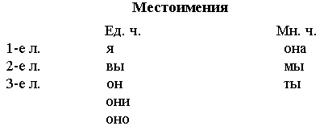
Исправьте ошибки в таблице:

Slide 3
Выпиши местоимения
Нас, нем, мни, нами, яму, мной, вас, нос, тебя, низ, вес, тобой, табун, его, вар, мне.

Slide 4
Проверка.
Нас, нами, мной, вас, тебя, тобой, его, мне.

Slide 5
УКАЖИ ФОРМЫ МЕСТОИМЕНИЯ "Я"
Меня, тебя, тобой, мной, мне, обо мне, о тебе.
УКАЖИ ФОРМЫ МЕСТОИМЕНИЯ "ТЫ"
Меня, его, тебя, тобой, мной, мне, к тебе, о тебе.
УКАЖИ ФОРМЫ МЕСТОИМЕНИЯ "ОН"
Его, её, ему, ей, под ним, в ней, о нём

Slide 6
Определите лицо и число местоимений
в а р и а н т I
да, ну, он, но, вы, взо, ух, я, ты, при, они, без, мы.
в а р и а н т II
Вос, они, у, я, над, она, обо, оно, со, он, и, мы, ты.

Slide 7
Определи падеж
1) поздравляю тебя
2) встречаю его.
3) дарю ей.
4) горжусь тобой.
5) отвечает мне.

